Slide 1
Министерство науки и высшего образования Российской Федерации
Муромский институт (филиал)
Федерального государственного бюджетного образовательного учреждения высшего образования
«Владимирский государственный университет имени Александра Григорьевича и Николая Григорьевича Столетовых»
Факультет Информационных Технологий и Радиоэлектроники
Кафедра программной инженерии
Курсовая работа На тему: «Транслятор с подмножества языка VB»
Выполнил студент гр. Пин-121 Ермилов М.В.
Преподаватель Кульков Я.Ю.

Slide 2
Цель и задачи курсовой работы
Целью курсовой работы является разработка транслятора с подмножества языка VB.
Задачи курсовой работы:
- проанализировать предметную область;
- описать грамматику языка;
- разработать архитектуру системы и алгоритмов и реализовать их;
- протестировать разработанное приложение.

Slide 3
Анализ технического задания
В разработанной программе должны быть реализованы:
– лексический анализ;
– синтаксический анализ на основе LR(k)-грамматик;
– разбор сложных выражений, выполняемый методом Бауэра-Замельзона;
– развёрнутая диагностика ошибок;
Требования к используемому подмножеству языка VB:
– у идентификатора 8 символов значащие;
– не менее 3-х директив описания переменных;
– сложный логический оператор;
– простое матемактическое выражение;
– оператор цикла do while ... loop.

Slide 4
Описание языка VB
- Выполнение программы всегда выполняется построчно.
- Программа состоит из операторов.
- Применяются латинские прописные и строчные буквы, цифры и специальные знаки.
- int, double, string – базовые типы.
- Переменные могут быть инициализированы следующим образом Dim название переменной As тип переменной, при желании можно добавить несколько переменных, добавляя из через запятую, перед ключевым словом As.
- Оператор while формально записывается в таком виде: do while логическое выражение \n тело цикла \n loop. Тело цикла составляет либо один оператор, либо несколько. Допускаются вложенные конструкции, т.е. в теле некоторого цикла могут встречаться другие операторы while.

Slide 5
Разработанная грамматика
G = {T, N, P, <программа>}
T = {Dim, as, integer, double, string, do, while, loop, =, >, *, +, /, -, <, id, lit, expr, \n}
N = {<программа>, <спис_опер>, <опер>, <тип>, <знак>, <операнд>, <цикл>, <матем>, <присв>, <спис_перем>, <перем>}
P = {
<программа>::= <спис_опер>
<спис_опер>::=<опер>\n<спис_опер> | <опер>
<опер>::=<присв> | <перем> | <цикл>
<перем>::=Dim <спис_перем> as <тип>
<спис_перем>::=id, <спис_перем> | id
<тип>::=integer | double | string
<присв>::=id=<матем>
<матем>::=<операнд><знак><матем> | <операнд>
<операнд>::=id | lit
<знак>::=+| -| * | /
<цикл>::=do while exp\n<спис_опер>\nloop
}

Slide 6
Лексический анализ
Первая задача лексического анализатора заключается в том, чтобы разбить исходный текст на лексемы. Выделение лексемы сопровождается проверкой её правильности, в результате выводятся такие ошибки, как: использование букв не латинского алфавита, ввод идентификаторов длиной больше 8 символов, использование недопустимого символа. Полученный список выделенных лексем с их предварительным типом выводится в виде таблицы на окно приложения.
Затем полученные лексемы классифицируются в виде токенов: каждой выделенной из текста лексеме сканер ставит в соответствие токен вида ‹имя_токена, значение_атрибута›. Имя токена представляет собой абстрактный символ, использующийся во время синтаксического анализа.

Slide 7
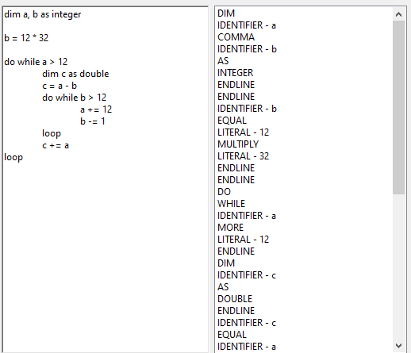
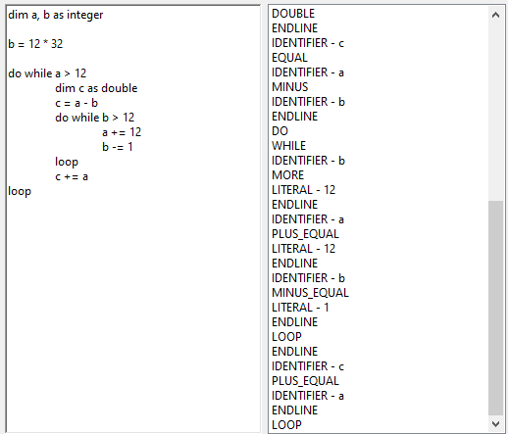
Демонстрация работы лексического анализатора

Slide 8
Синтаксический анализ
Синтаксический анализ построен на основе LR(k)-грамматики и реализован с помощью метода восходящего анализа, в котором входной поток обрабатывается выполнением смещения регистра. Входным потоком является список полученных на этапе лексического анализа токенов.
Часть решающей таблицы нисходящего анализатора:
состояние | Предыдущее состояние | Правила граматики
0 |  | <программа>::=*<спис_опер>
1 | 0,3,28 | <спис_опер>::=*<опер>\n<спис_опер><спис_опер>::=*<опер><опер>::=*<присв><опер>::=*<перем><опер>::=*<цикл><перем>::=*Dim <спис_перем> as <тип><присв>::=*id=<матем><цикл>::=*do while exp\n<спис_опер>\nloop
2 | 1 | <спис_опер>::=<опер>*\n<спис_опер><спис_опер>::=<опер>*

Slide 9
Реализация синтаксического анализатора
5 | 4,11 | <присв>::=id=*<матем> <матем>::=*<операнд><знак><матем> <матем>::=*<операнд> <операнд>::=*id<операнд>::=*lit <присв>::=id=*<матем> <матем>::=*<операнд><знак><матем> <матем>::=*<операнд> <операнд>::=*id <операнд>::=*lit
void _5()
{
_CurentUp();
if(Curent().Type == TokenType.IDENTIFIER ||
Curent().Type == TokenType.LITERAL)
{
i++;
if(Curent() != null)
{
if (Curent().Type == TokenType.PLUS ||
Curent().Type == TokenType.MINUS ||
Curent().Type == TokenType.MULTIPLY ||
Curent().Type == TokenType.DIVIDE)
{
_5();
}
else if (Curent().Type == TokenType.ENDLINE)
i++;
else Error2(TokenType.PLUS, TokenType.MINUS, TokenType.MULTIPLY, TokenType.DIVIDE);
}
} else Error2(TokenType.IDENTIFIER, TokenType.LITERAL);
}

Slide 10
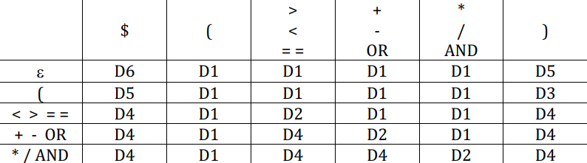
Разбор сложных логических выражений методом Бауэра-Замельзона
Алгоритм метода Бауэра - Замельзона состоит из следующих этапов:
- Просматриваем входную строку слева направо;
- Если текущий элемент – операнд, то отправляем его в стек операндов.
- Если текущий элемент – операция, то читаем элемент с вершины стека операций, из списка действий для логических операторов выбираем действие, соответствующее паре (элемент c вершины стека, символ входного потока). Выполняем выбранное действие.

Slide 11
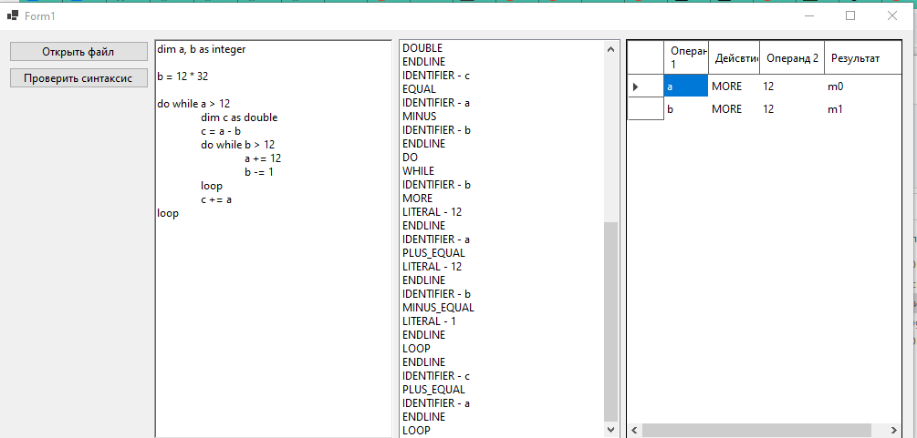
Демонстрация успешного завершения работы синтаксического анализатора

Slide 12
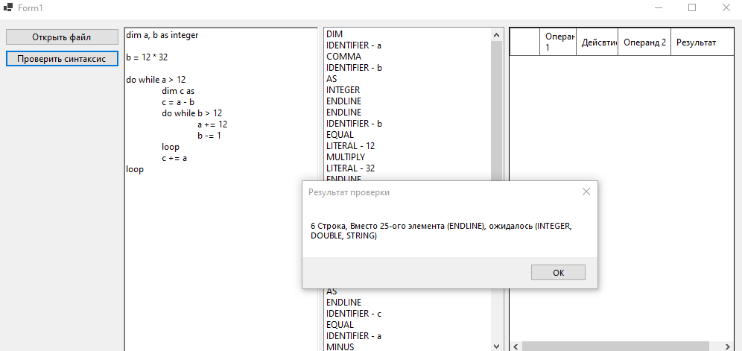
Демонстрация завершения работы синтаксического анализатора с выводом ошибки

Slide 13
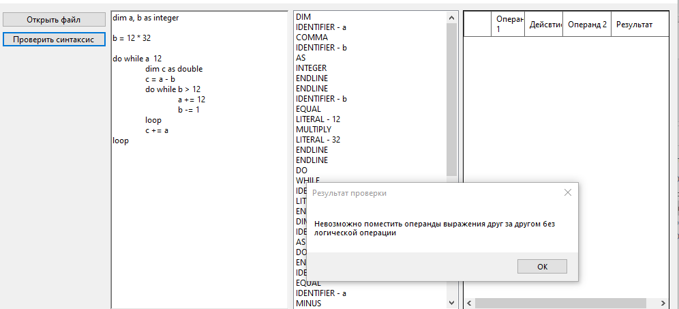
Демонстрация вывода ошибки в разборе арифметического выражения

Slide 14
Заключение
В ходе данной курсовой работы разработан транслятор с подмножества языка VB.
В ходе выполнения были решены следующие задачи:
- анализ предметной области;
- описание грамматики языка;
- реализация лексического анализа;
- реализация синтаксического анализа на основе LR(k)-грамматики;
- реализация метода Бауэра-Замельзона для разбора сложных выражений;
- тестирование программы.
Таким образом, в курсовой работе были реализованы все пункты технического задания.

